Slide 1
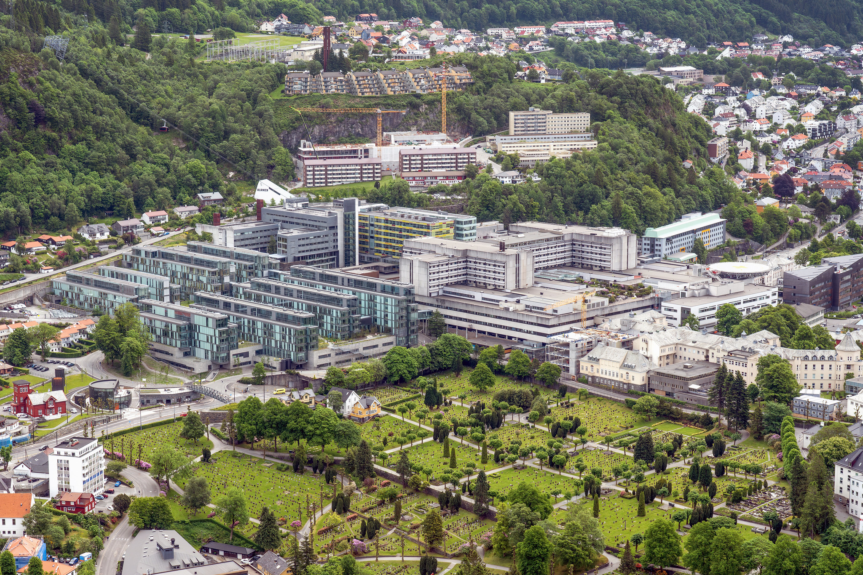
Helse Bergen HF
Lena Mari Skjoldal Kolås
Prosjektkontoret, Drift/teknisk divisjon

Slide 2
Kort om verksomheiten
Ca. 500 000 kvm BTA bygningsmasse
Ca. 115 bygg (alt frå bustader, garasjar, kontorar og sjukehus)
Ulik alder og tilstand på bygg
Geografisk spreiing; Haukelandsområdet, Sandviken, Voss, Hagavik, Nordhordland osv
Prosjektkontoret – Ombyggingar og nybygg
Teknisk Avdeling – Drift og vedlikehald av bygningsmasse

Slide 3
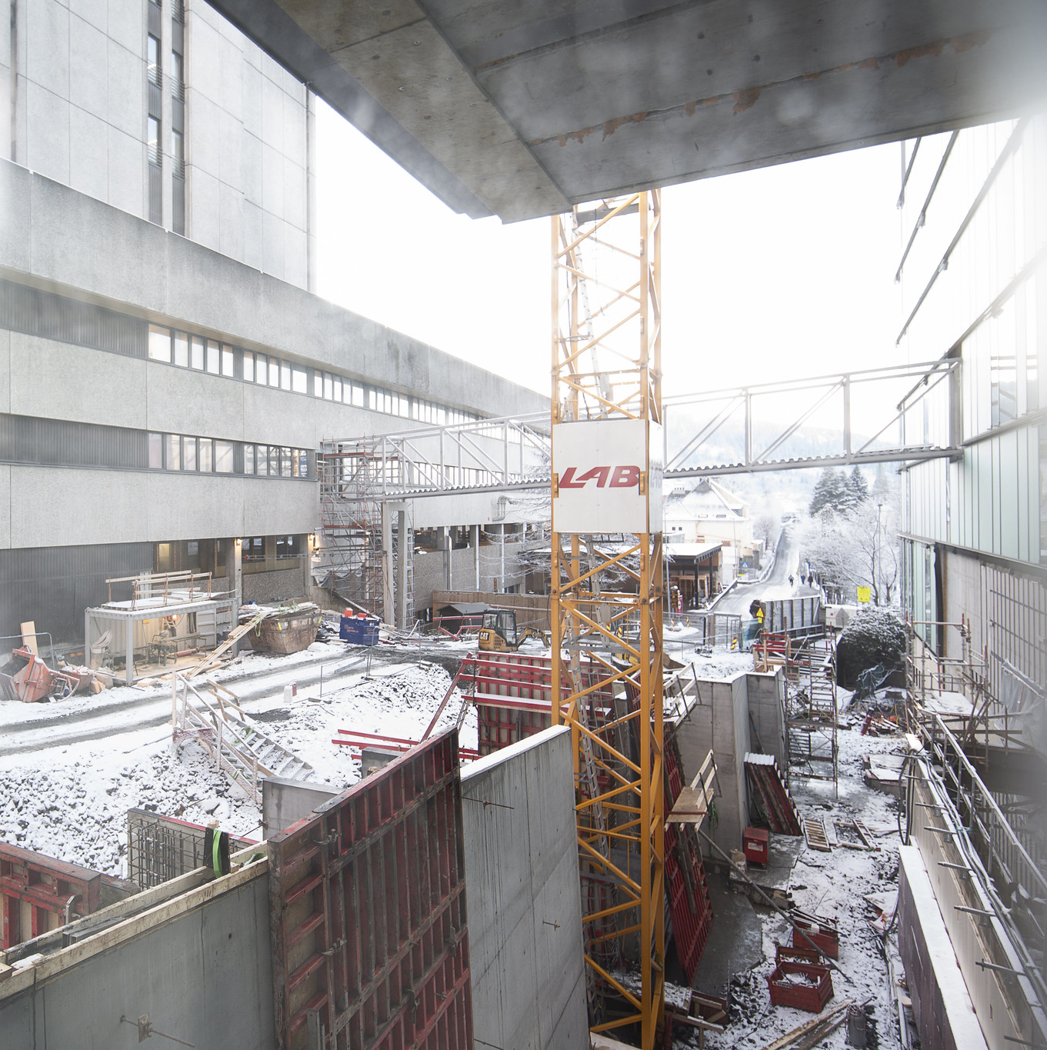
Volum og aktivitet innanfor ombruk bygningsmateriell i dag
Kartlegging av bygningskomponenter ved ombyggingar
Ombruk av dører, systemvegger og mindre bygningsdeler
Ombruk av sengekanaler
Klimamål

Slide 4
Spesialisthelsetjenestens klima- og miljømål 2019-2030
Innen 2030 redusere CO₂e-utslipp med 40 prosent
Langsiktig mål: Klimanøytralt innen 2045
Helse Bergen sitt mål
Minst 40% av møblane ved flytting skal vere gjenbruk i løpet av 2025

Slide 5
Planar for framtida
Planlagte større ombruksprosjekter:
Ombruk av byggemateriell i renoveringar – Årstadhuset (Gamle Kvinneklinikken)
Planar og ønsker:
Ombruk satt i system
Løyse logistikk og lagringsplass
Haldningsendringar – gjere gjenbruk like enkelt som å kjøpe nytt

